Slide 1


大数据计算技术
Big Data Computing Technology
Lecture 19 Spark内存计算
逻辑计算模型
物理计算架构

Slide 2
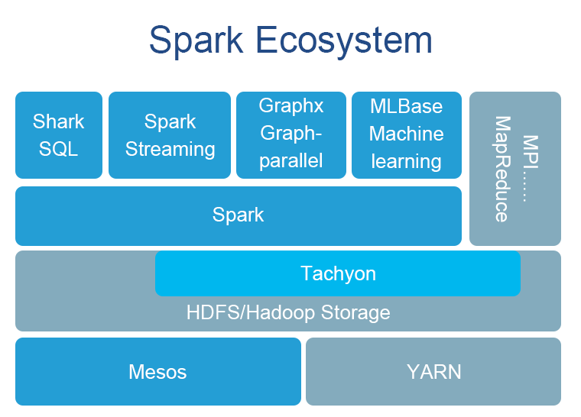
大数据计算技术
Big Data Computing Technology
1. 逻辑计算模型
Spark 计算生态系统: 构建在Hadoop平台上，利用HDFS存储系统架构，使用Mesos或YARN作为集群资源管理系统。

Slide 3
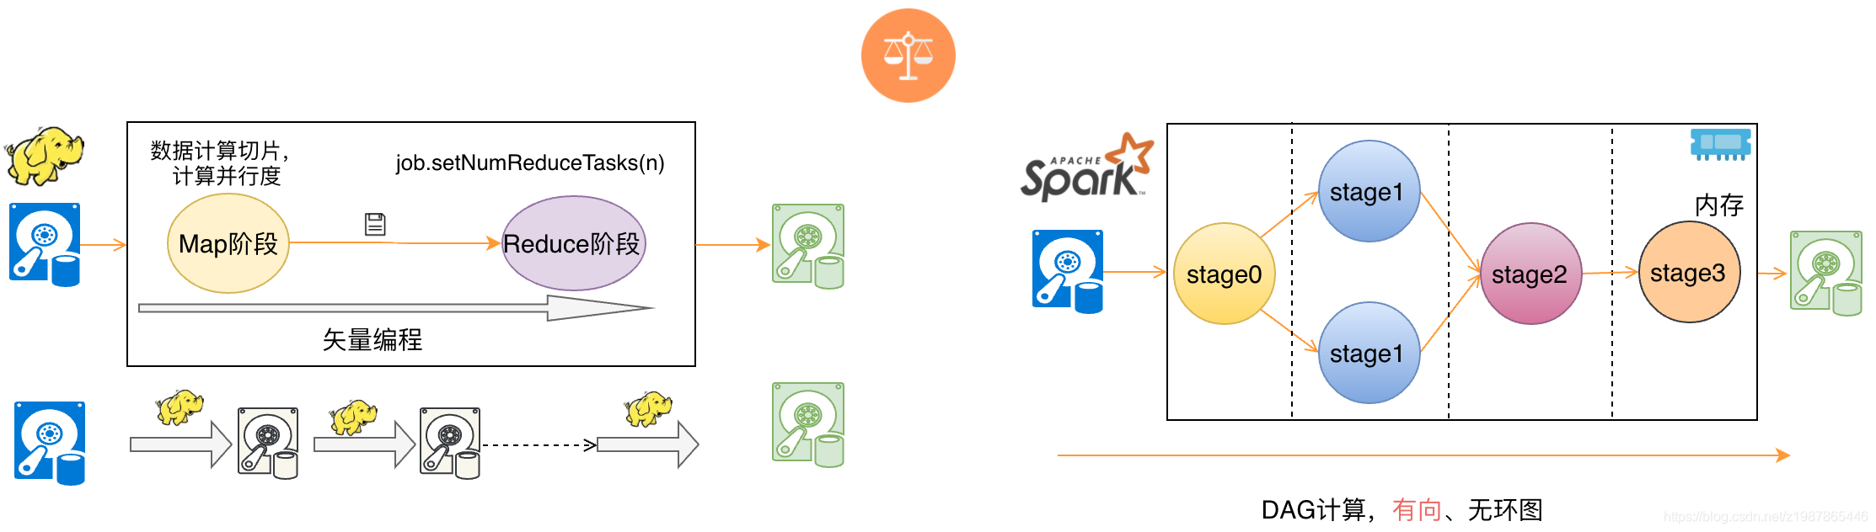
大数据计算技术
Big Data Computing Technology
MapReduce vs. Spark In-mem

Slide 4
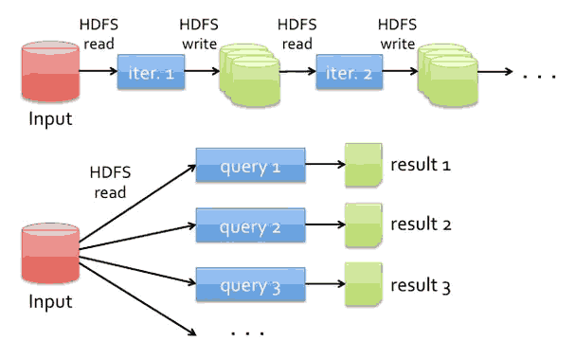
大数据计算技术
Big Data Computing Technology
MapReduce Computing

Slide 5
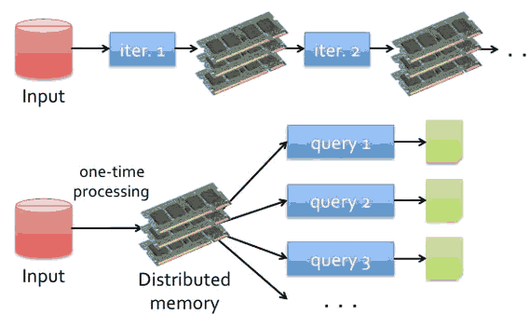
大数据计算技术
Big Data Computing Technology
Spark Computing

Slide 6
大数据计算技术
Big Data Computing Technology
Spark 功能框架
Shark SQL：SQL查询引擎。通过Hive的HQL语句解析，把HQL翻译成Spark上的RDD操作。
Spark Core：内存计算模型。提供有向无环图（DAG）的分布式并行计算框架，支持内存多次迭代计算和数据共享，大大减少了迭代之间I/O的开销，对于需要进行多次迭代的数据计算性能有很大提升
Spark Streaming：支持流计算。将流数据按照batch size（如1秒）分成一段一段的数据段（Discretized Stream），每一段数据都转换成Spark的RDD（Resilient Distributed Dataset），对RDD经过操作变成中间结果保存在内存中，Spark流计算引擎也可根据需求将中间结果存储到外部设备
GraphX：Spark的图并行计算框架。
MLBase：支持机器学习的组件库。

Slide 7
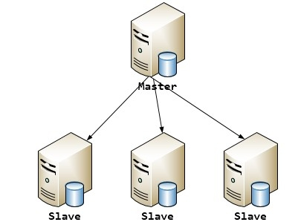
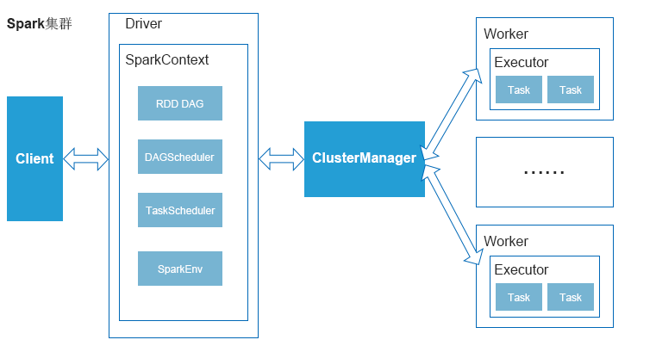
大数据计算技术
Big Data Computing Technology
Spark计算架构
系统架构仍采用了Master/Slave结构，即集群由一个主节点Master和多个从节点Worker组成，Master作为整个集群的控制节点负责整个集群的运行管理，Worker作为计算节点接受主节点命令并报告本节点状态。
主节点
Worker
Worker
Worker
系统架构
计算逻辑架构
计算物理架构

Slide 8
大数据计算技术
Big Data Computing Technology
系统软件（功能组件）到系统硬件（服务器）的部署关系如下：
主节点（Master）：部署有ClusterManager（Standalone模式是Master程序，分布式模式是YARN 的ResourceManager）;
工作节点（Worker）：部署有YARN的 NodeManager，ApplicationMaster，Executor，以及由Executor启动的Task线程；
客户端节点（Client）：应用程序Application。
Spark集群有三种典型的运行模式：
Standalone模式
YARN-Client模式
YARN-Cluster模式

Slide 9
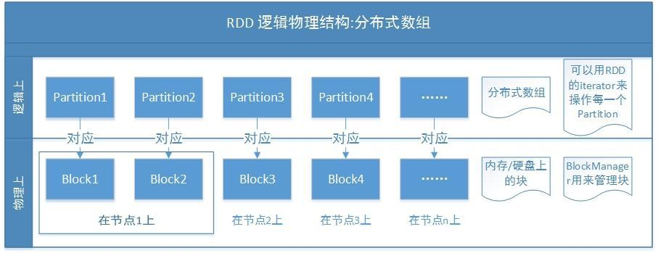
大数据计算技术
Big Data Computing Technology
RDD 数据模型
RDD（Resilient Distributed Datasets）定义为弹性分布式数据集，即一组不可改变、可并行计算、分区的（partitioned）数据集集合。RDD既是一个数据模型也是一个内存抽象模型。在逻辑结构上，RDD可以理解为一个数组，数组的元素即是分区Partition；在物理数据存储上，RDD的每一个Partition对应的就是一个数据块Block，Block可以有多个副本，分别存储在不同节点的内存中，当内存不够时还可以持久化存储到磁盘上。

Slide 10
大数据计算技术
Big Data Computing Technology
RDD的五个属性
A list of partitions 一个rdd有多个分区
A function for computing each split 作用在每一个分区中函数
A list of dependencies on other RDDs 一个rdd会依赖于很多其他RDD，这里就涉及到rdd的依赖关系
Optionally, a Partitioner for key-value RDDs (e.g. to say that the RDD is hash-partitioned) （可选项） 针对于kv类型的rdd才会有分区函数（必须要产生shuffle），分区函数就决定了数据会流入到子rdd的那些分区中
Optionally, a list of preferred locations to compute each split on (e.g. block locations for an HDFS file) （可选项）一个列表，存储每个Partition的优先位置 ，数据位置最优(spark在进行任务分配的时候，会优先考虑存有数据的worker节点来进行任务计算)

Slide 11
大数据计算技术
Big Data Computing Technology
RDD特点
immutable：任何操作都不会改变RDD本身，只会创造新的RDD，但需记录RDD的转换过程，以支持无共享数据读写同步及可重算性
partitioned：RDD是分布存储在集群节点上的、分区的（partitioned）数据集，以分区（partition）作为最小存储和处理单位，可通过分区方法（如采用Hash分区）来优化存储结构
in parallel：一个Task对应一个partition，Task之间相互独立、并行计算
fault-tolerant：基于Lineage的高容错性，对于丢失的部分partitions只需根据其Lineage就可重新计算出来，而不需做checkpoint操作
persistence：必须是可序列化的，可通过控制存储级别（内存、磁盘等）来进行重用，当内存空间不足时可把RDD存储于磁盘上

Slide 12
大数据计算技术
Big Data Computing Technology
RDD 算子
算子是RDD中定义的外部函数，可以对RDD中的数据进行转换和操作。RDD算子有转换（Transformation）和操作（Action）两种。其中，转换又分为数值型（value）Transformation和键值对型（key-value）Transformation两种。
Transformation 按照一定的准则将一个RDD转换生成另一个新RDD，即返回值还是一个RDD。但Transformation属于延迟转换，即对一个RDD执行Transformation动作时并不是立即进行转换，而是记住其执行逻辑，等到有Action操作的时候才真正启动转换过程完成计算。Transformation算子有map, filter, join, cogroup, ...等多种类型。
Action 是完成对RDD的计算后返回结果或把RDD写到存储系统中，它也是触发Spark计算流程的动因，Action的返回值不是一个RDD。Action算子有count, collect, reduce, lookup和save等操作。

Slide 13
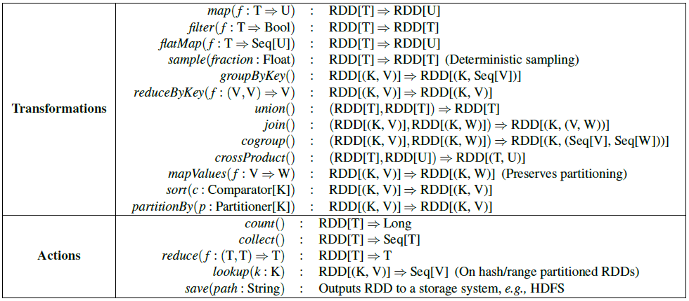
大数据计算技术
Big Data Computing Technology
基本算子列表

Slide 14
大数据计算技术
Big Data Computing Technology
RDD 依赖(Dependency) 与血缘(Lineage)
依赖关系（Dependency）
对RDD的转换操作都是粗粒度的，一个旧RDD的转换操作会产生一个新的RDD，新旧RDD之间（又称父子RDD）会形成一个前后依赖关系，即所谓的dependency。Spark中存在两种依赖关系：
窄依赖（narrow dependencies） ：父RDD的每一个分区最多被子RDD的一个分区所用，表现为父RDD的一个分区对应于子RDD的一个分区或父RDD的多个分区对应于子RDD的一个分区，即转换前后父子的分区对应关系是一对一或多对一映射。
宽依赖（wide dependencies） ：子RDD的一个分区依赖于父RDD的所有分区或多个分区，父RDD的一个分区会被子RDD的多个分区使用，即转换前后父子的分区对应是一对多或多对多映射。

Slide 15
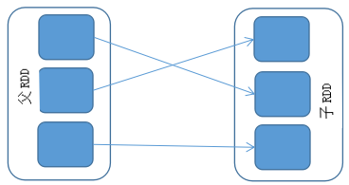
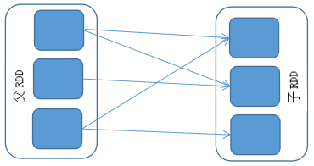
大数据计算技术
Big Data Computing Technology
窄依赖 宽依赖
（narrow dependency） （wide dependency）

Slide 16
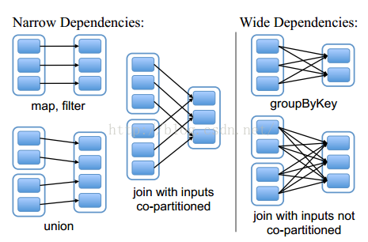
大数据计算技术
Big Data Computing Technology
RDD算子的 依赖类型

Slide 17
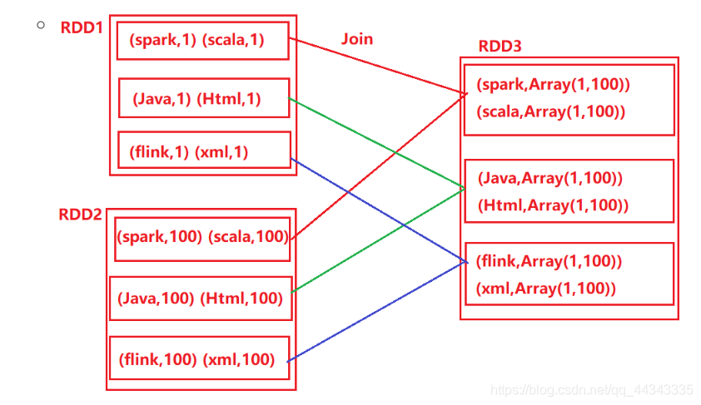
大数据计算技术
Big Data Computing Technology
窄依赖算例：join

Slide 18
大数据计算技术
Big Data Computing Technology
窄依赖的节点（RDD）关系如流水线一般，由于前后RDD的分区是一对一或多对一关系，所以当某个节点失败后只需重新计算父节点的分区即可；
宽依赖是一对多映射，重算的父RDD分区对应多个子RDD分区，这样父RDD 中只有一部分数据是被用于恢复这个丢失的子RDD分区，而另一部分数据对应子RDD的其它未丢失分区，这就造成了多余计算。更一般的情况，宽依赖子RDD分区通常来自多个父RDD分区，极端情况下所有的父RDD分区都要进行重新计算；
窄依赖允许在一个集群节点上以流水线方式（pipeline）计算所有父分区，比如逐个分区地执行map，然后进行filter操作；
宽依赖则需要首先计算好父分区的所有数据，然后在节点之间进行Shuffle，这与MapReduce的中间步骤类似。

Slide 19
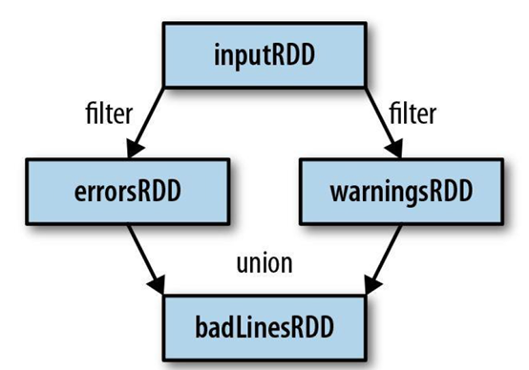
大数据计算技术
Big Data Computing Technology
血缘关系（Lineage）
RDD的转换（Transformation）采用惰性调用机制，每个RDD记录父RDD转换的方法，但并不立即实施转换，直到一个操作（Action）触发了这一系列转换, 这种多个转换步骤调用构成了一个链表（如图），称之为血缘（Lineage），RDD的血缘关系图也就是计算模型的有向无环图（DAG）。

Slide 20
大数据计算技术
Big Data Computing Technology
//创建SparkContext
val sc = new SparkContext(master, "Example",
System.getenv("SPARK_HOME"),
Seq(System.getenv("SPARK_TEST_JAR")))
//RDD A从HDFS文件创建
val rdd_A = sc.textFile(hdfs://.....)
//对A进行flatMap转换产生B
val rdd_B = rdd_A.flatMap((line =>
line.split("\\s+"))).map(word => (word, 1))
// RDD C从HDFS文件创建
val rdd_C = sc.textFile(hdfs://.....)
//对C进行Map转换产生 D
val rdd_D = rdd_C.map(line => (line.substring(10), 1))
//对D进行reduceByKey操作产生E
val rdd_E = rdd_D.reduceByKey((a, b) => a + b)
//对E进行join操作产生F
val rdd_F = rdd_B.jion(rdd_E)
//通过saveAsSequenceFile操作将RDD F写入存储系统
rdd_F.saveAsSequenceFile(hdfs://....)

Slide 21
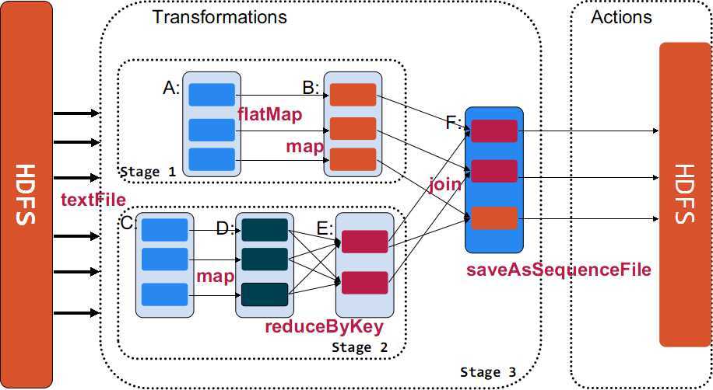
大数据计算技术
Big Data Computing Technology

Slide 22
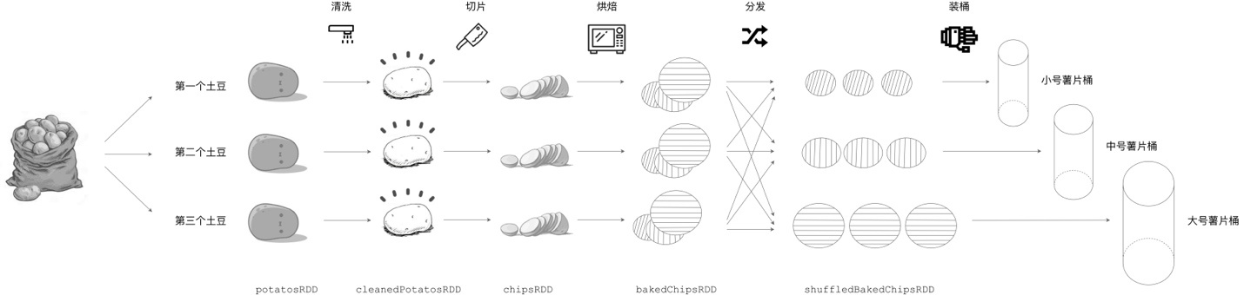
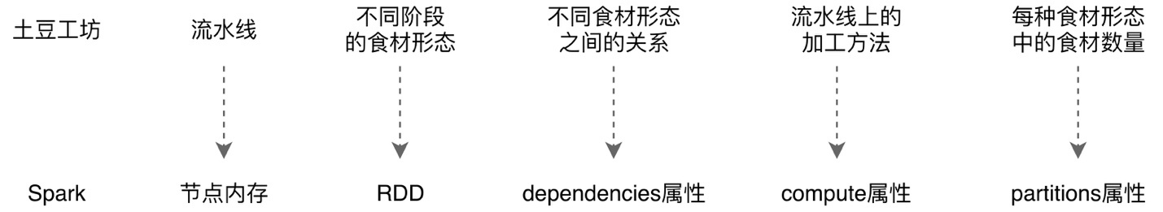
大数据计算技术
Big Data Computing Technology
Spark算例一：土豆加工坊

Slide 23
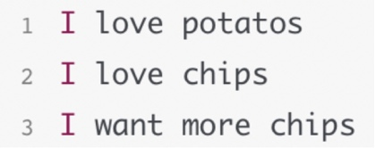
大数据计算技术
Big Data Computing Technology
Spark算例二：WordCount
一个纯文本文件，内容非常简单，只有 3 行文字
一，需要将文件内容读取到计算节点内存，同时对数据进行分片；
二，对于每个数据分片，我们要将句子分割为一个个的单词；
三，同样的单词可能存在于多个不同的分片中（如单词 I），因此需要对单词进行分发，从而使得同样的单词只存在于一个分片之中；
四，最后，在所有分片上计算每个单词的计数。

Slide 24
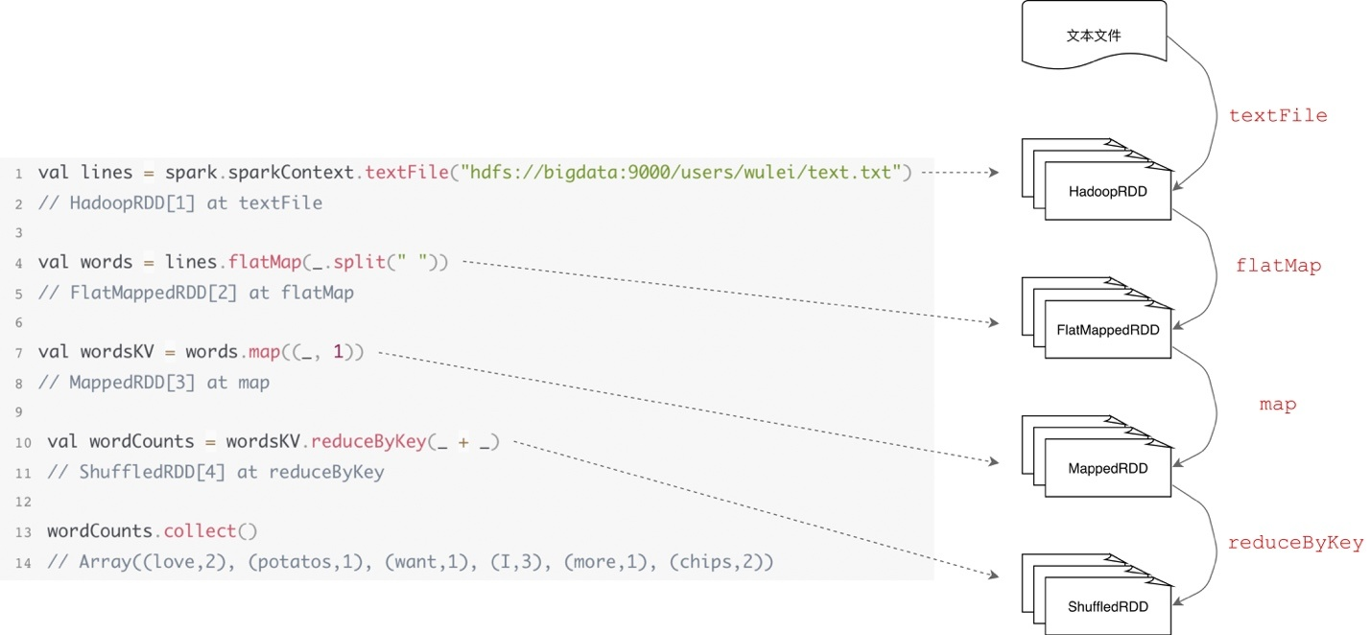
大数据计算技术
Big Data Computing Technology
Spark算例二：WordCount（续）

Slide 25
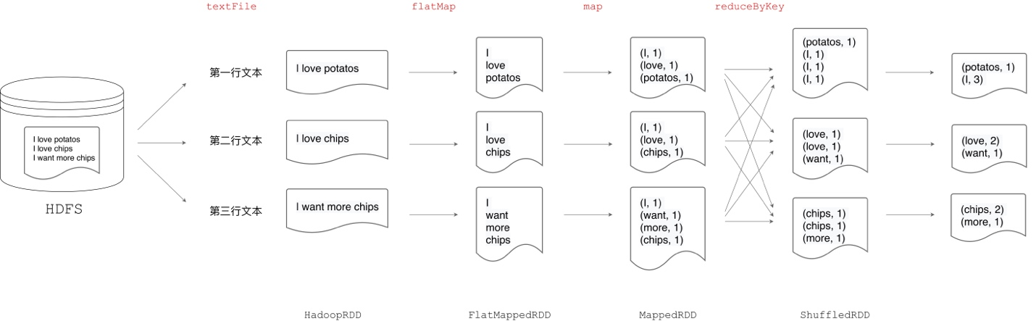
大数据计算技术
Big Data Computing Technology
Spark算例二：WordCount（续）

Slide 26
大数据计算技术
Big Data Computing Technology
Spark 作业模型
作业模型包括Application（应用程序），Job（作业），Stage（阶段），Task（任务）四个等级。
一个Application由多个Jobs组成；
一个Job又分为多个Stages，不同的Stage之间需要进行shuffle（混编）；
每个Stage由一组执行相关任务但互相间没有Shuffle依赖的Tasks组成（组合成TaskSet）。
Spark在一个Job的DAG基础上通过分析各个RDD分区之间的依赖关系来决定如何划分Stage，划分方法是：
将宽依赖的两边归入不同的Stage，将窄依赖归入一个Stage中
在DAG中进行反向解析，遇到宽依赖就断开
遇到窄依赖就把当前的RDD加入到Stage中

Slide 27
大数据计算技术
Big Data Computing Technology

Slide 28
大数据计算技术
Big Data Computing Technology
Spark双层多级调度模型
整个调度架构分为计算需求调度（Application/Job/Stage/Task）和计算资源配置（Worker/Executor/TaskThread）两层。
在需求调度层面又分为：
Job调度（由DAGScheduler承担）
Task调度（由TaskScheduler承担）
在资源配置层面则需决定：
每个Worker上启动多少Executor进程，分配多少资源
每个Executor内运行多少个Task线程等

Slide 29
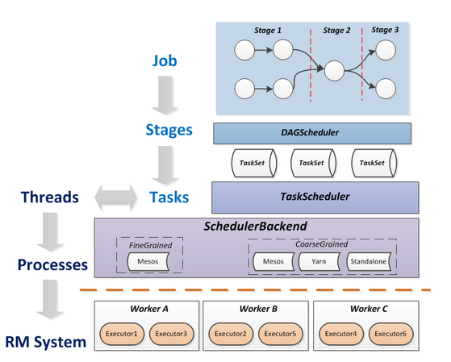
大数据计算技术
Big Data Computing Technology
下图清楚地描绘了这种双层调度模型：
上层包括Job，Stage，Task等计算项，由DAGScheduler完成划分调派
下层包括Worker，Executor，Thread，由SchedulerBackend负责分派
上层计算任务的调度（即如何将具体的RDD分区映射到Worker上的Task线程，或者说如何将Task分发到集群的Worker节点上去执行）则是由TaskSetManager通过TaskScheduler与下层的计算资源管理器（SchedulerBackend）的协调来实现

Slide 30
大数据计算技术
Big Data Computing Technology
Job调度算法
在Application内部，调度流程如图所示，RDD处理流程构成一个DAG，然后由DAGScheduler按照shuffle dependency将DAG划分成多个Stage，每个Stage包含的分区组成一个TaskSet，DAGScheduler通过TaskScheduler接口提交TaskSet，这个TaskSet最终会触发TaskScheduler构建一个TaskSetManager的实例。

Slide 31
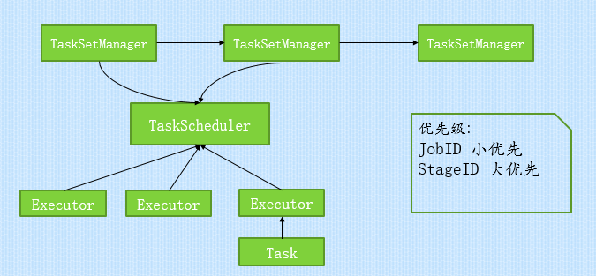
大数据计算技术
Big Data Computing Technology
FIFO调度策略
先进先出(First-In-First-Out)策略，Pool直接管理TaskSetManager。每个Job都有JobID，每个TaskSetManager都带有了其对应的Stage的StageID，Pool最终根据JobID小优先、StageID大优先的原则来调度TaskSetManager，如图所示。

Slide 32
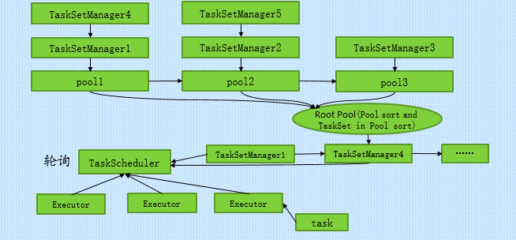
大数据计算技术
Big Data Computing Technology
Fair调度策略
公平调度策略。目前采用的是两级结构，即rootPool管理一组子调度池（Pool），子调度池进一步管理属于该调度池的TaskSetManager，如图所示。在Pool之间，TaskScheduler采用轮询（Round Robin）方式分配资源。

